Slide 1
ГБПОУ «Троицкий технологический техникум»
Куляшова О.Н.
мастер производственного обучения
профессии 15.01.05.«сварщик
(ручной и частично механизированной сварки (наплавки))»
Педагог - наставник

Slide 3
наставник
Куляшова О.Н.
Образование: высшее
Место работы: ГБПОУ Троицкий технологический техникум
Должность мастер производственного обучения
Трудовой стаж: 23 года
Педагогический стаж: 23 года
Категория: высшая

Slide 4
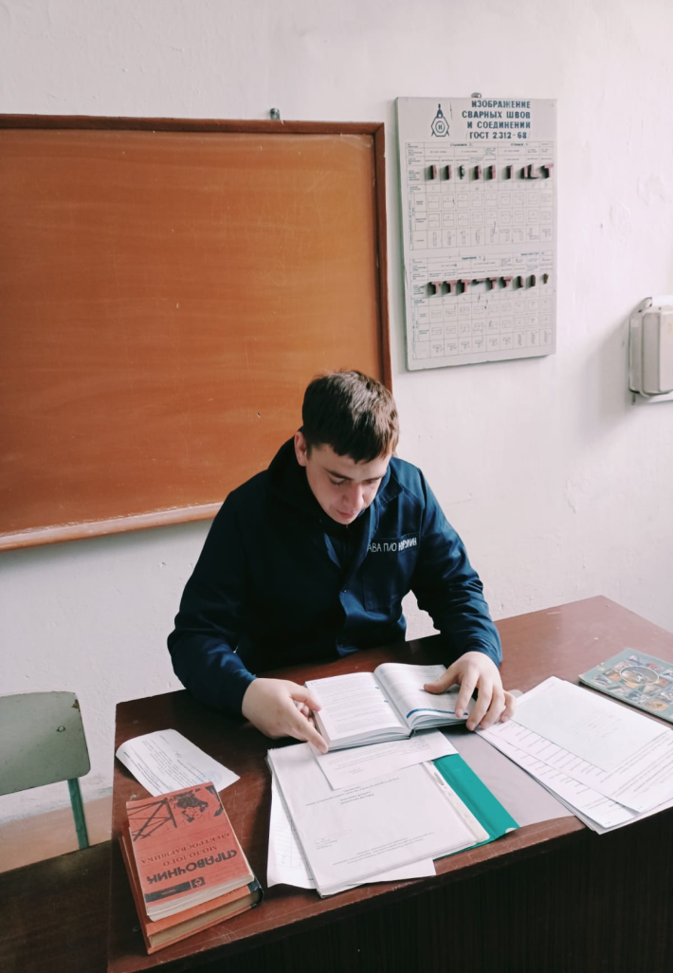
наставляемый
Нуруллин Д.Н.
Образование: Средне- специальное
Место работы: ГБПОУ Троицкий технологический техникум
Должность мастер производственного обучения
Трудовой стаж: 3 года
Педагогический стаж: 3 года
Категория: нет

Slide 5
Цели работы
Развитие профессиональных умений и навыков.
Оказание практической помощи молодому специалисту в вопросах совершенствования теоретических и практических знаний.
Повышение его педагогического мастерства.

Slide 6
Задачи:
1. Оказание методической помощи молодому педагогу в повышении уровня
организации воспитательно-образовательного процесса и совершенствование форм и методов организации совместной деятельности обучающихся с педагогом;
2. Создание условий для формирования индивидуального стиля творческой
деятельности молодого педагога;
3. Развитие потребности и мотивации в непрерывном самообразовании;
4. Оказание помощи по внедрению в работу новых образовательных
технологий и разработок.

Slide 7
этапы работы
1- адаптационный
2 - основной
3 - контрольно оценочный

Slide 8
1 этап - адаптационный
Анкетирование
Беседы
Составление плана работы

Slide 9
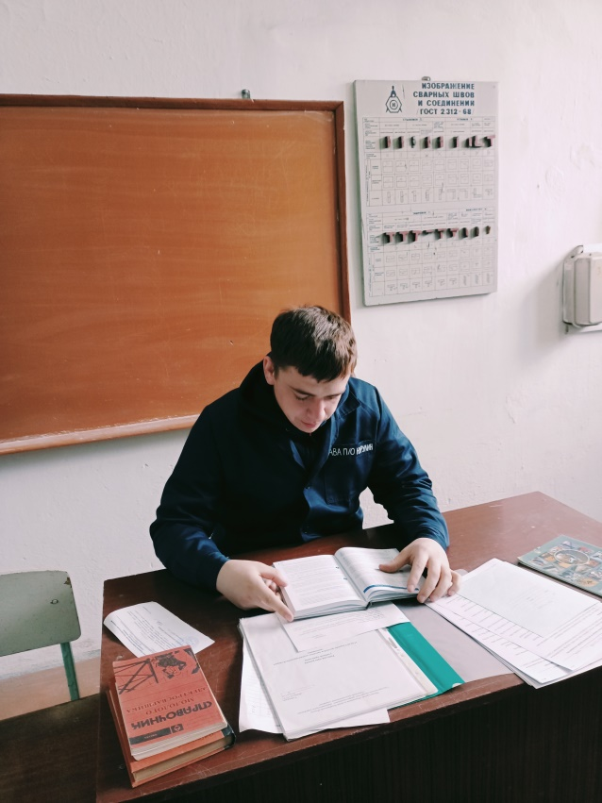
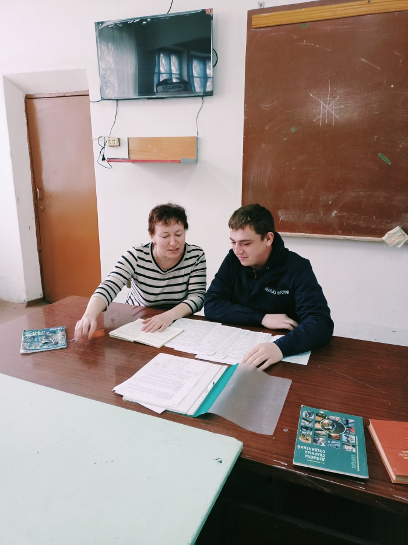
1 этап - адаптационный

Slide 10
2 этап - основной
- индивидуальные консультации;
- посещение занятий;
- мастер-классы, семинары, открытые занятия;
- теоретические выступления, защита проектов;

Slide 11
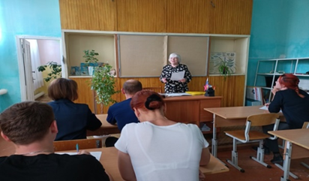
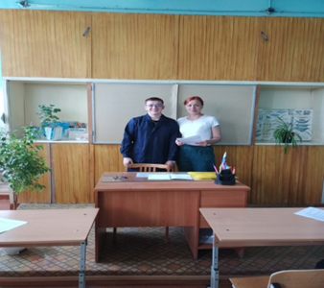

Slide 12
МЕТОДИЧЕСКАЯ ДЕЯТЕЛЬНОСТЬ
Технология использования компетентностного подхода для развития профессиональных компетенций у обучающихся на уроках производственного обучения.
Методическая тема:
Образовательные технологии | Использование
Дифференцированное обучение | Задания различного уровня сложности
Технологии развивающего обучения | Зачёты; Презентации; Уроки-практикумы
Метод проектов | Выпускные квалификационные работы
Информационные коммуникационные технологии | Использование ресурсов сети Интернет; Разработка презентаций к урокам

Slide 13
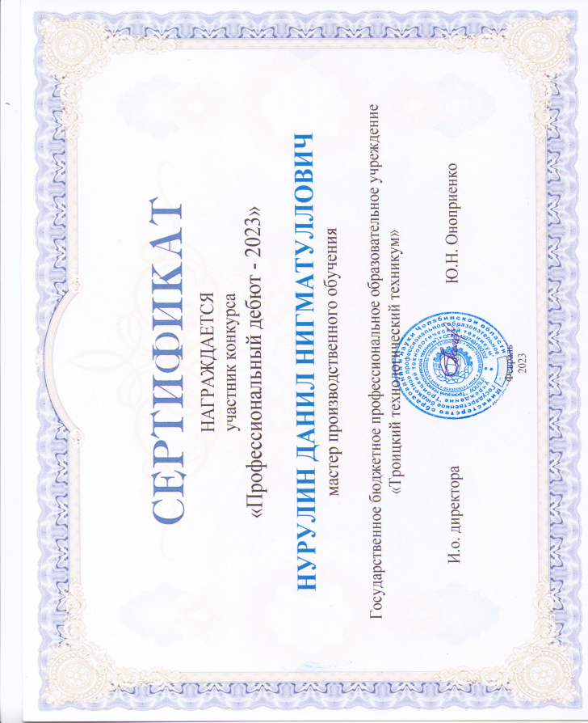
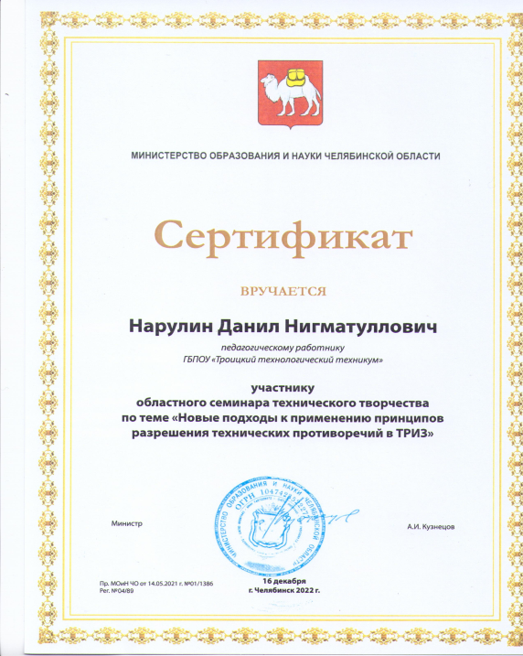

Slide 14
СИСТЕМА ОРГАНИЗАЦИОННЫХ ФОРМ ПРОИЗВОДСТВЕННОГО ОБУЧЕНИЯ
Форма организации процесса производственного обучения
Урочная
Внеурочная
Форма организации учебно-производственной деятельности обучающихся
Фронтально-групповая
Бригадная (звеньевая)
Индивидуальная
Форма организации обучающей деятельности мастера производственного обучения
Мастер закреплен за группой

Slide 15
ФОРМЫ ОРГАНИЗАЦИИ ТРУДА МАСТЕРА ПРОИЗВОДСТВЕННОГО ОБУЧЕНИЯ
Форма | Сущность | Преимущества | Недостатки
Закрепление мастера за учебной группой | Мастер «ведет» группу от начала до конца процесса обучения, является учителем профессии, воспитателем, организатором жизнедеятельности ученического коллектива, | Объективно повышается возможность индивидуализации учебно-воспитательного процесса. Позволяет успешно решать многообразные воспитательные задачи | Требует разносторонней профессиональной подготовленности мастера по всем видам работ. Объективно снижает ответственность мастера за учебную мастерскую.

Slide 16
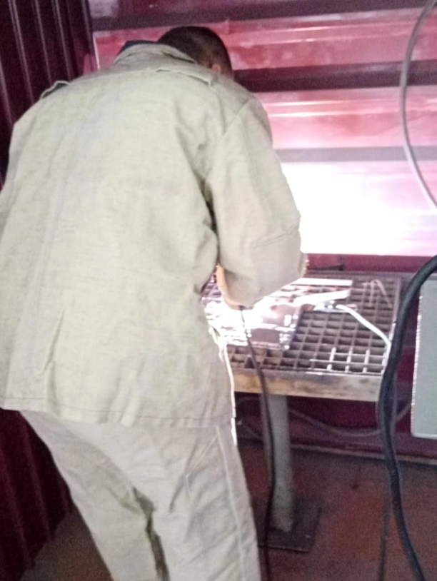
3 этап - контрольно - оценочный
На практике

Slide 17
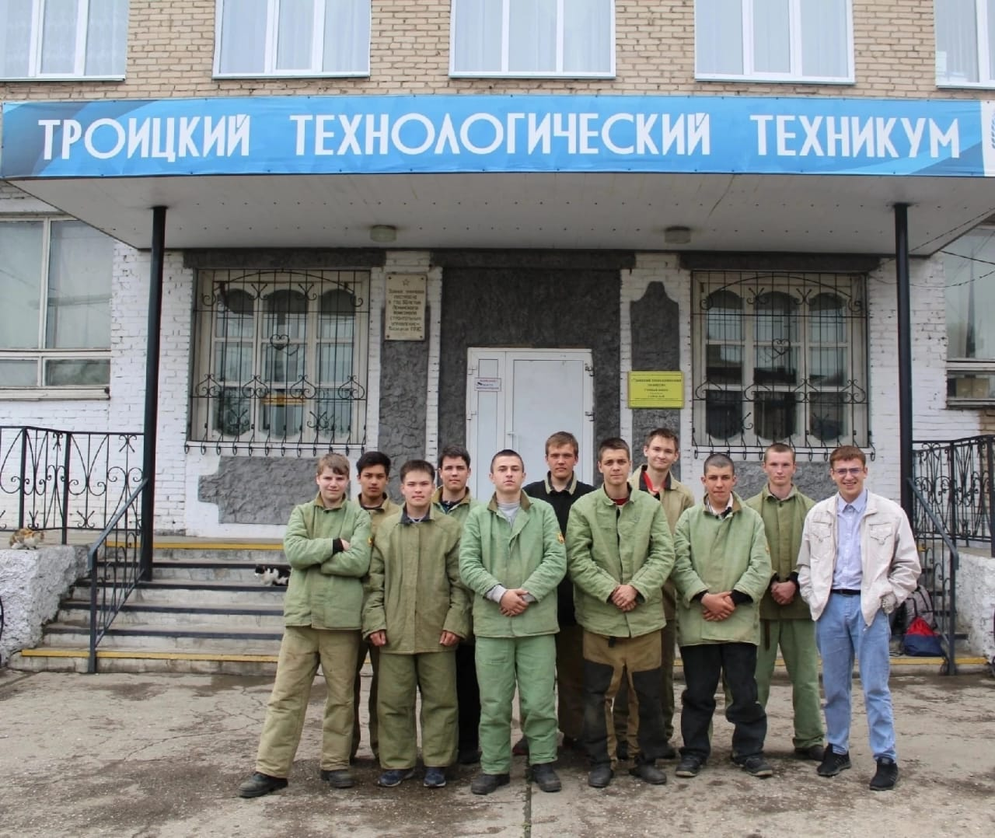
ОРГАНИЗАЦИЯ УЧЕБНОЙ ПРАКТИКИ

Slide 18
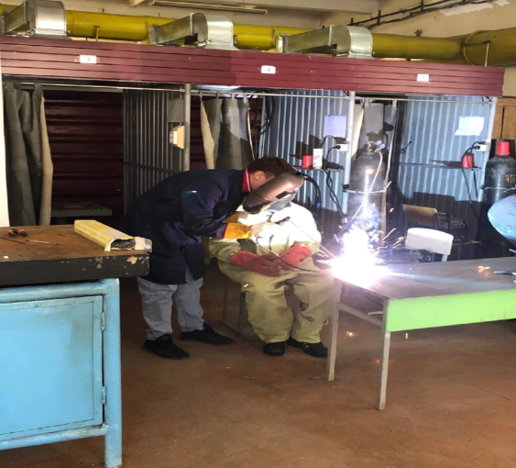
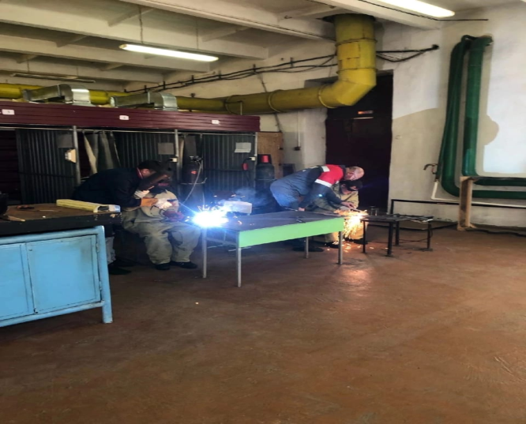
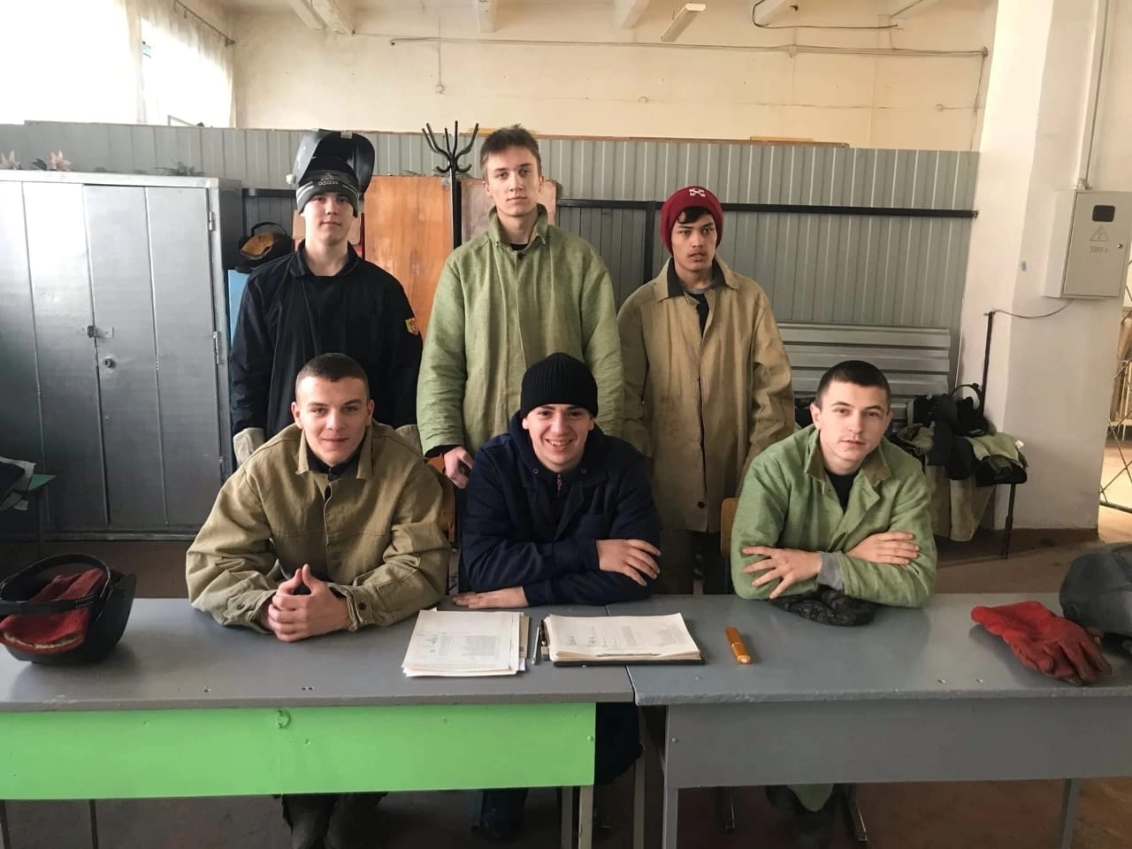

Slide 19
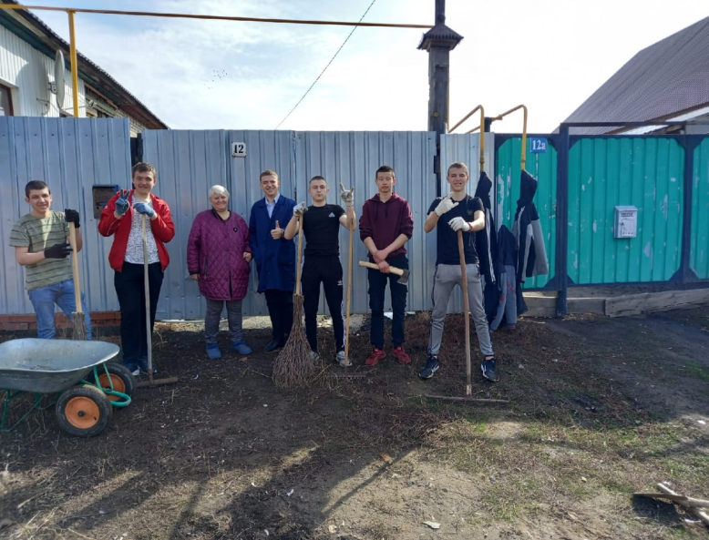
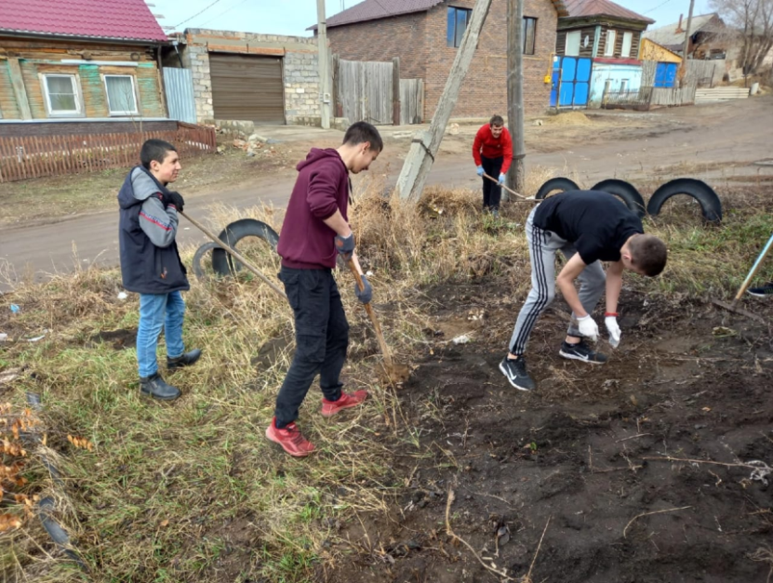
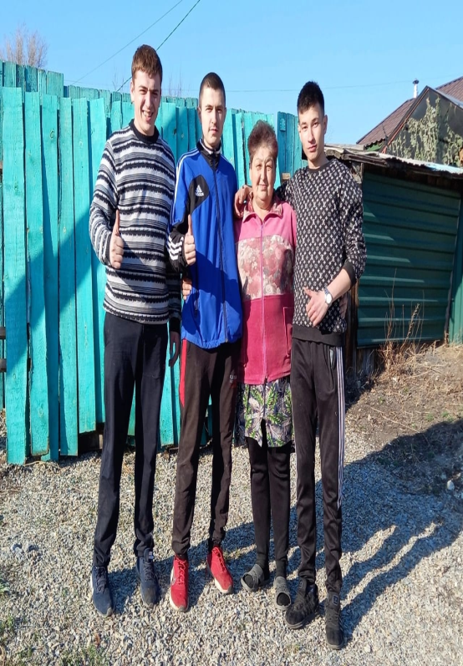
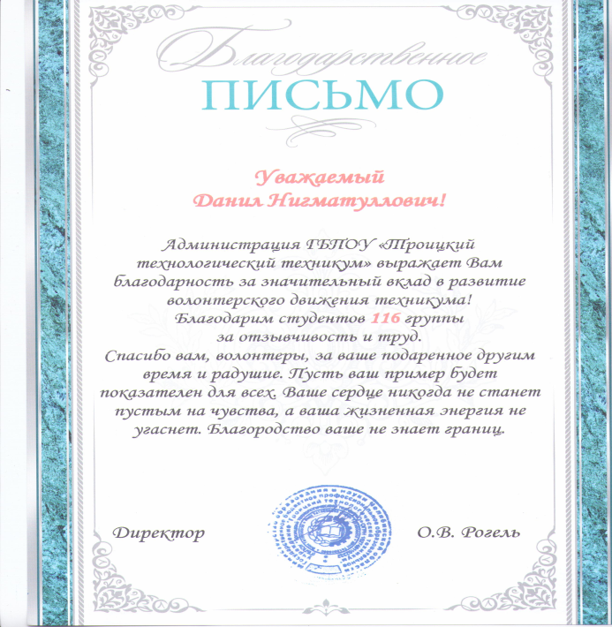
3 этап – контрольно - оценочный
Мы волонтеры

Slide 20
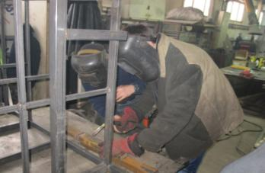
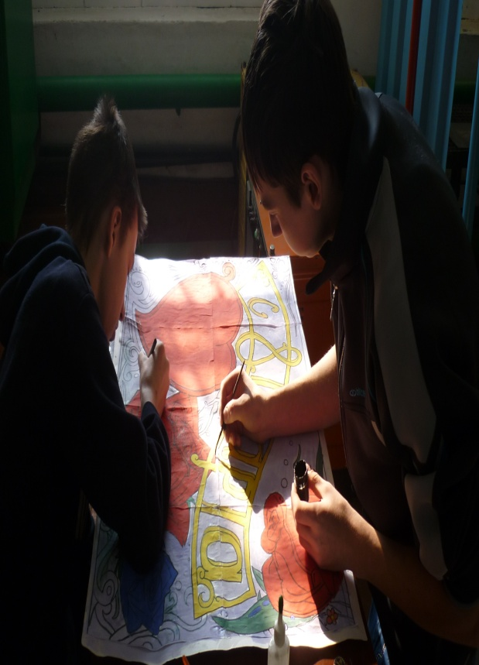
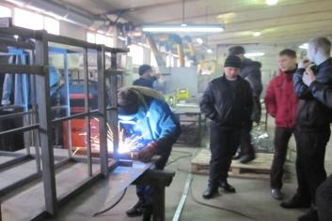
ВНЕУРОЧНАЯ ДЕЯТЕЛЬНОСТЬ
ЭКСКУРСИЯ НА ПРЕДПРИЯТИЕ
СОЗДАНИЕ
СТЕНГАЗЕТЫ

Slide 21
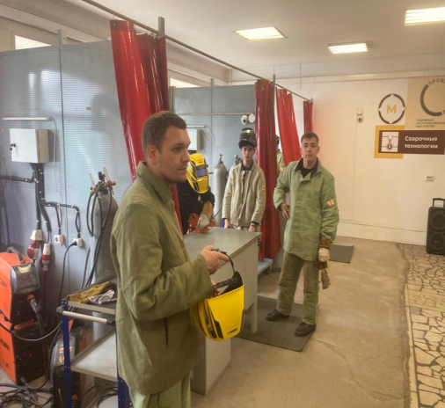
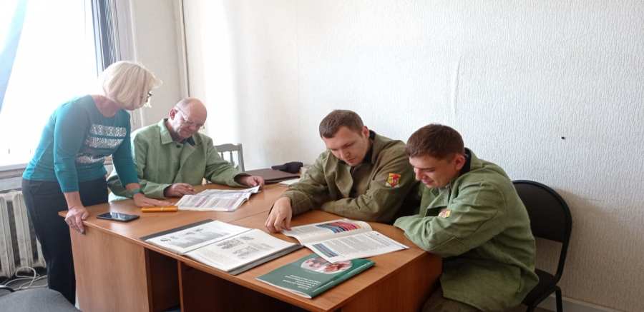
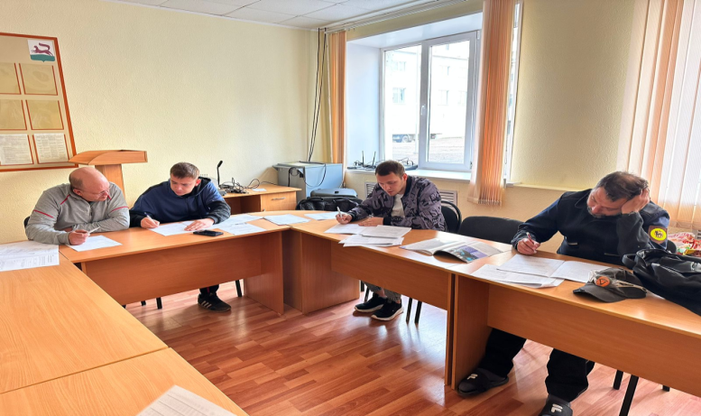
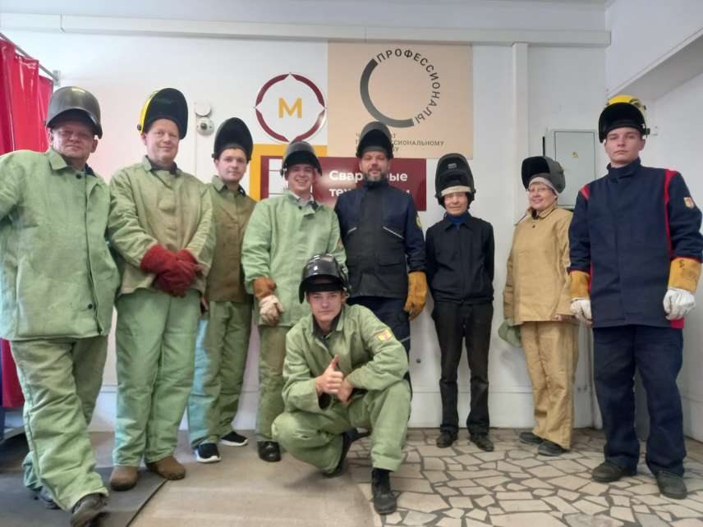
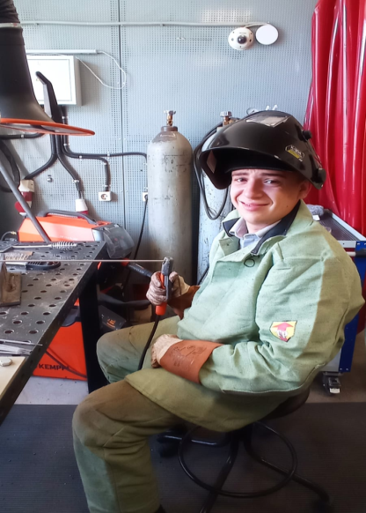
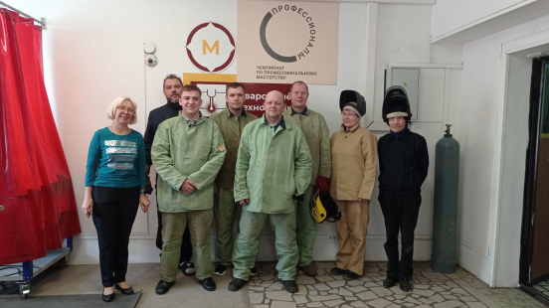
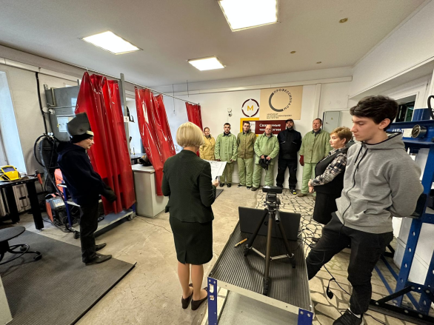
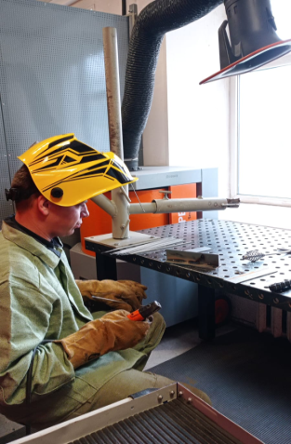
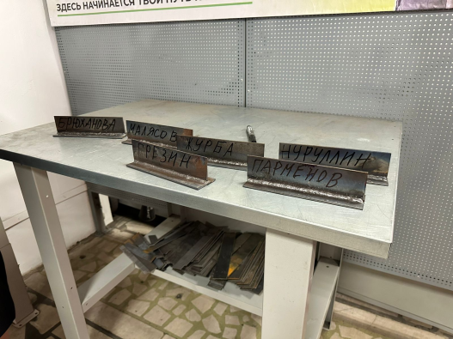
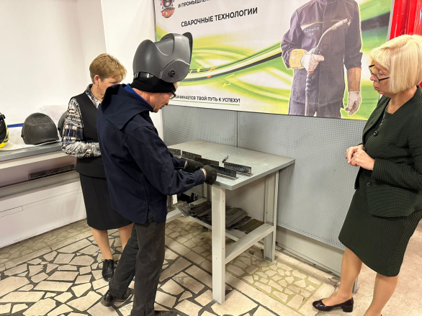

Slide 22
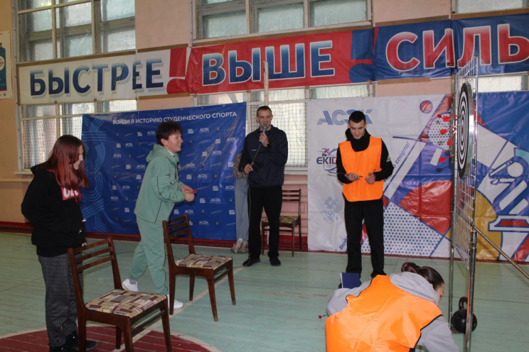
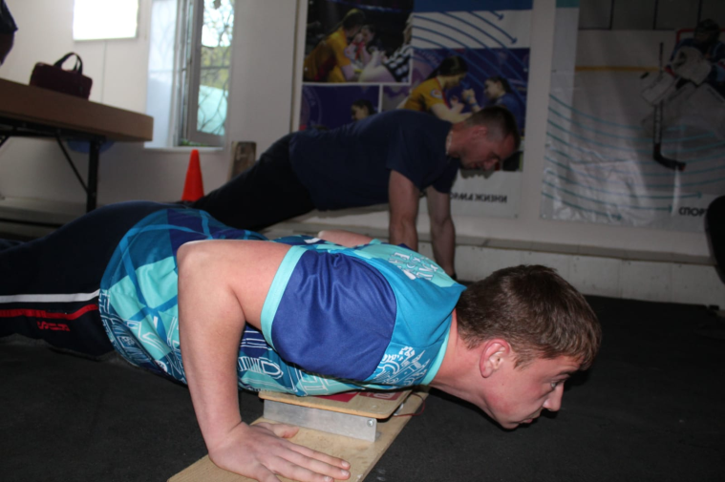
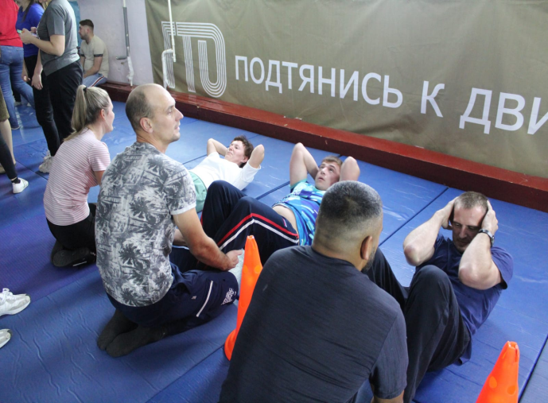
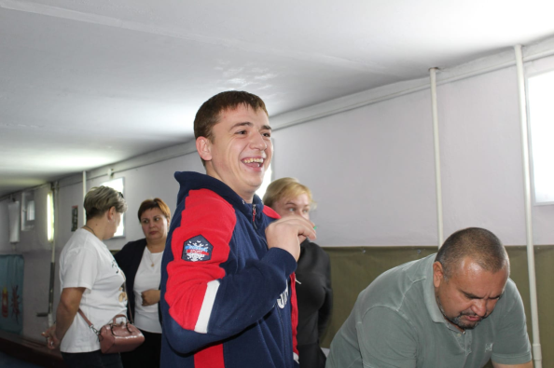
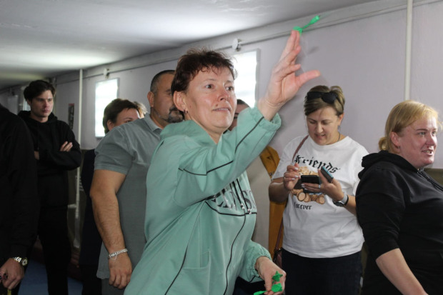
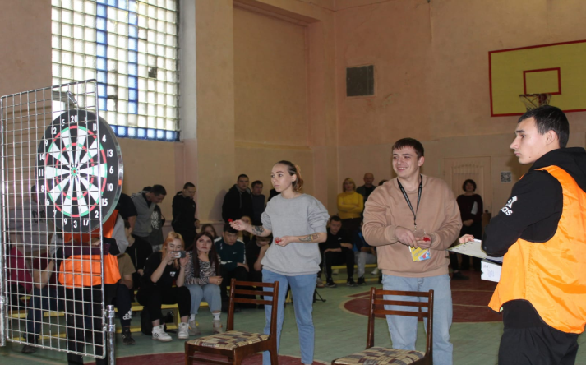
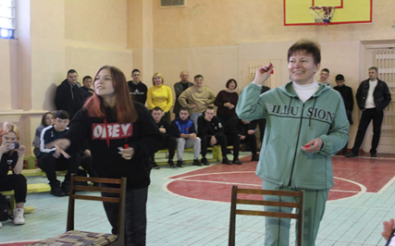
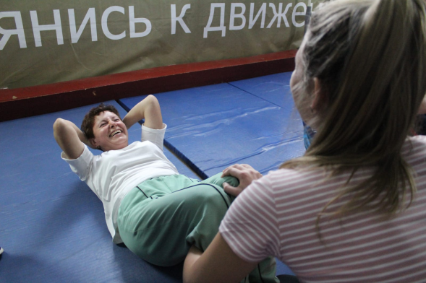
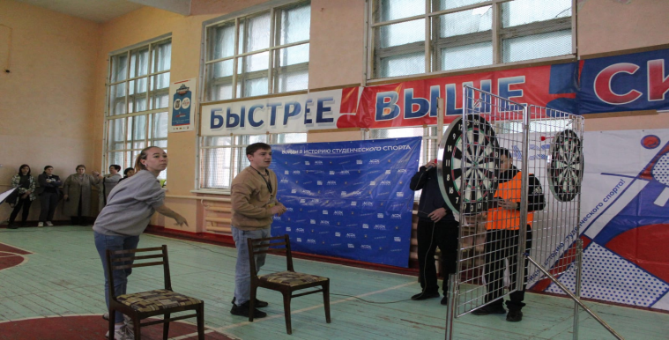

Slide 23
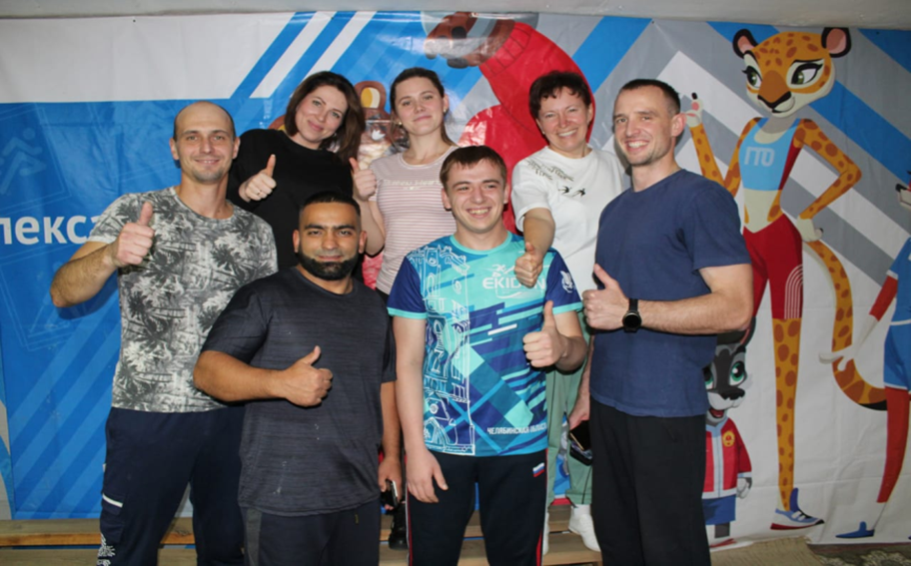

Slide 25
СПАСИБО ЗА ВНИМАНИЕ!

